Slide 1
爐管新人學習進度報告
05

Slide 2
報告內容
一、兩周實作PM經歷
二、學習心得
三、感言

Slide 3
一、兩周實作PM經歷
2/4
LP-N7 4PM
2/5
LP-T8 3PM
2/8
Replace LP-N3 cooler 1 2
2/9
F25 POCL3 BMP
2/10
RTP-1 15PM

Slide 4
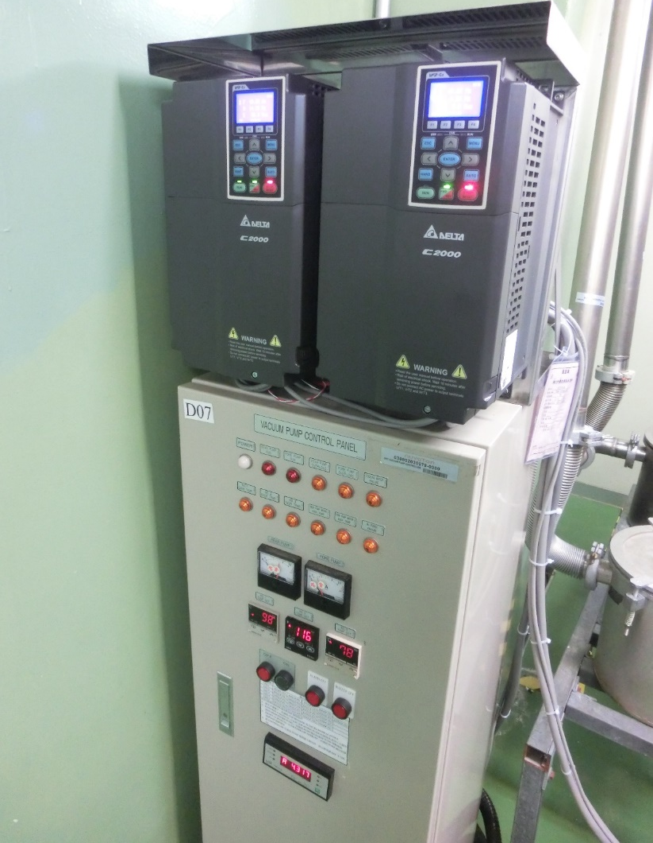
二、學習心得
更換LP-N3 COOLER
先將APC手動關閉
或者設定角度為0，
至1F Pump區
關閉Boost & Dry pump,
(變頻器按Stop)
確認頻率0

Slide 5
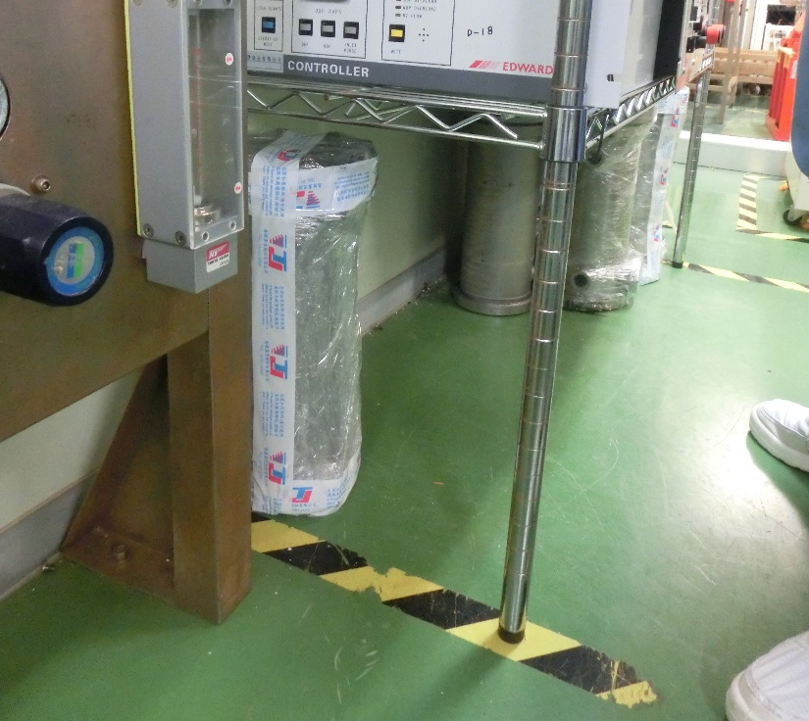
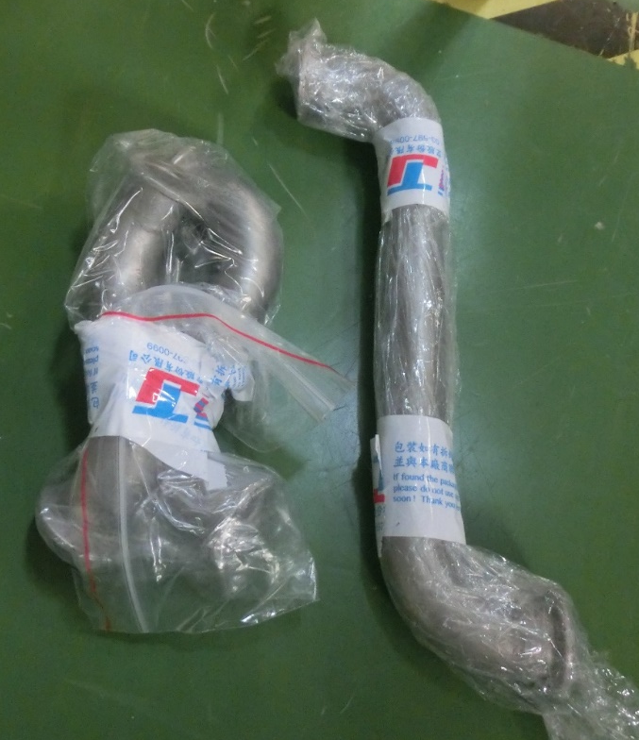
於1F打酸機房間 LP-T3 Pump正前方，
拿取需更換的COOLER及管路

Slide 6
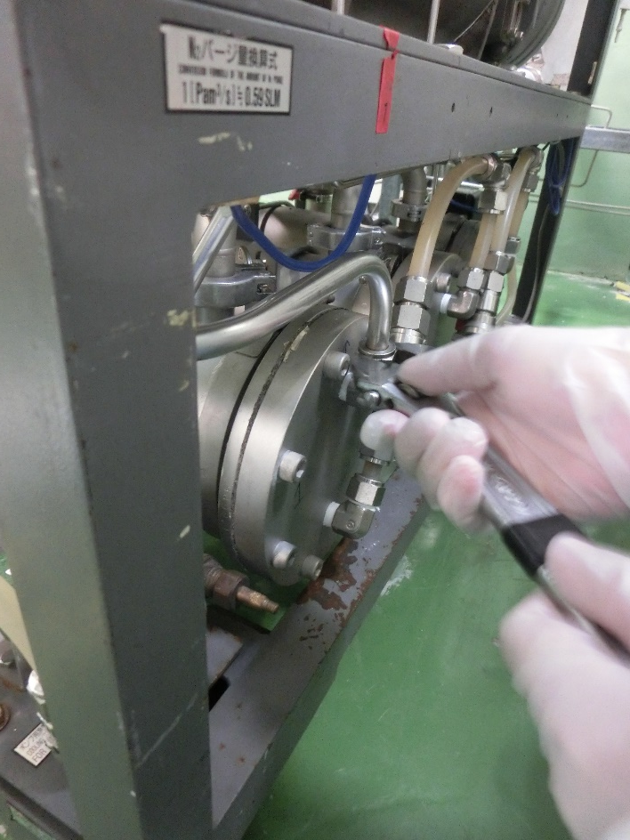
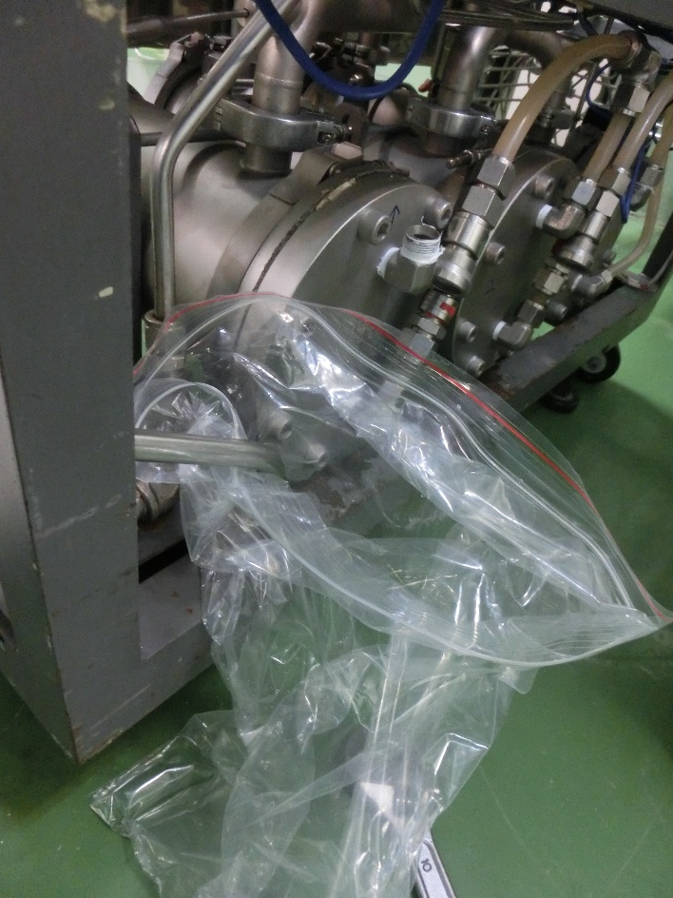
拆除水管,卸除時用夾鏈袋裝溢出水

Slide 7
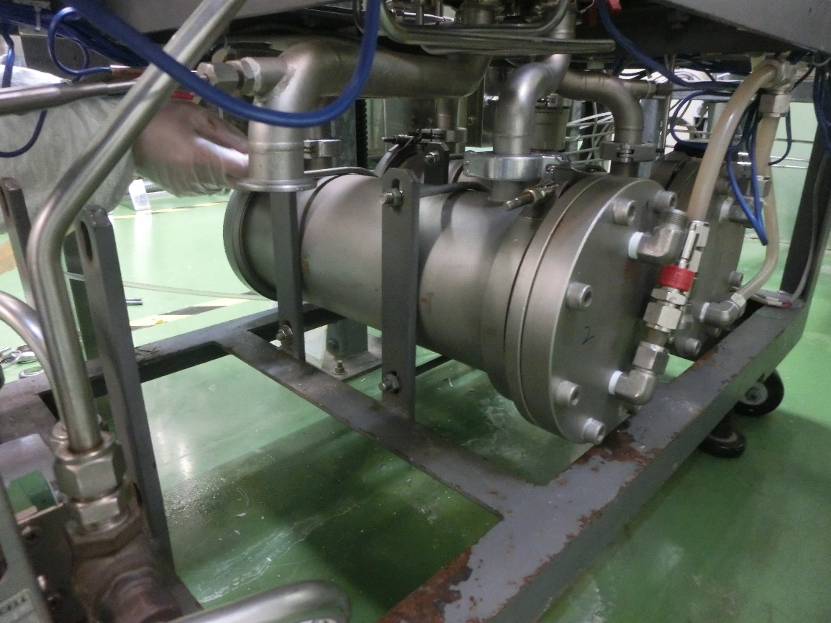
卸除沒有T/C的管路，移除固定架抽出COOLER
T/C

Slide 8
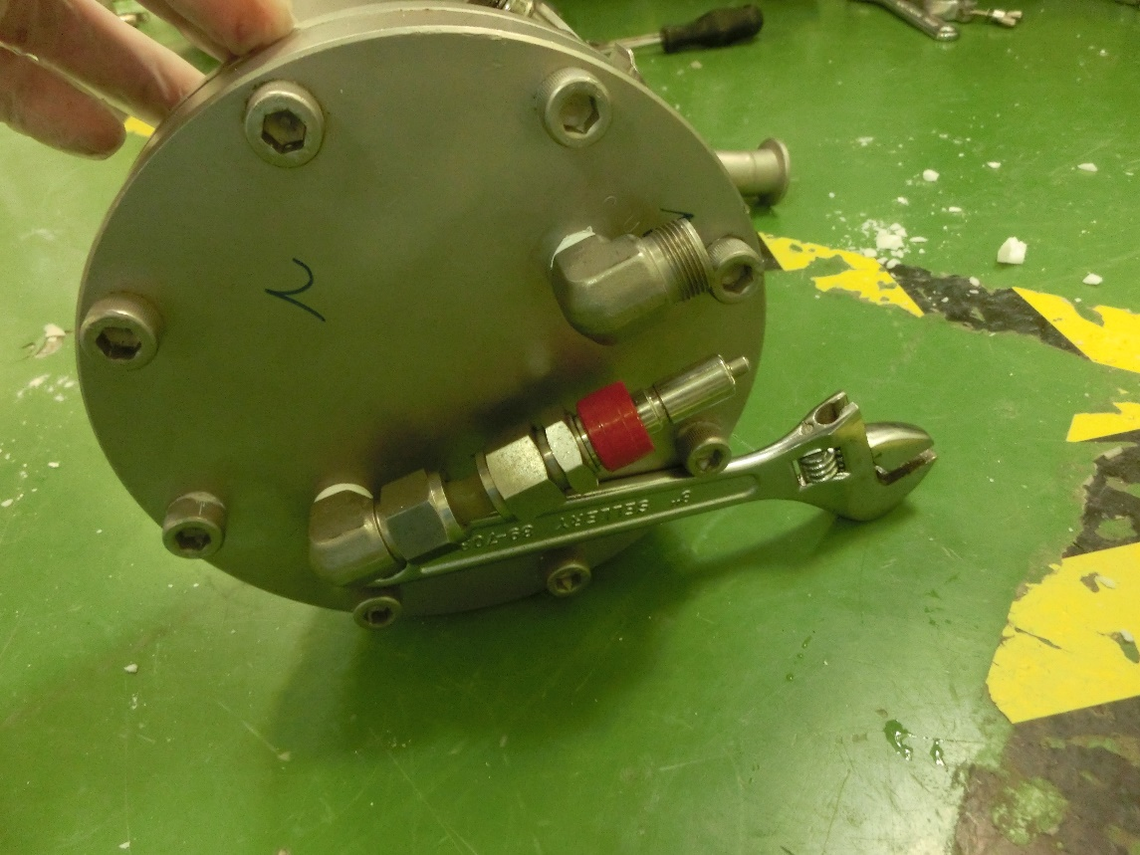
卸除接頭時可使用板手槓桿原理避免滾動

Slide 9
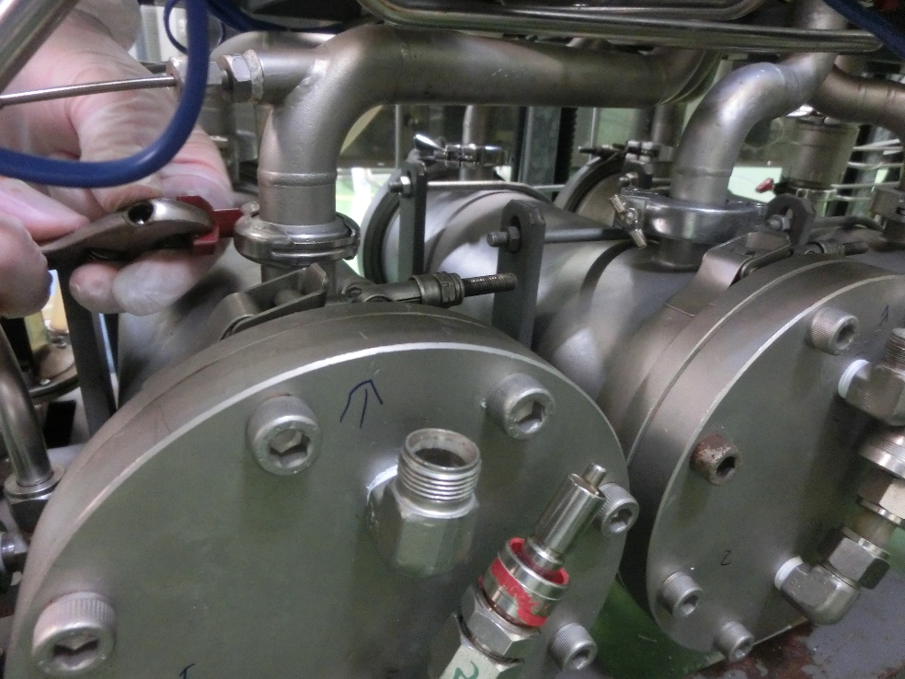
確認接頭方向鎖緊後裝上COOLER，
CENTER RING均清潔過後,裝回CLAMP先不鎖到最緊，待該COOLER管路位置均至定位後再鎖緊。

Slide 10
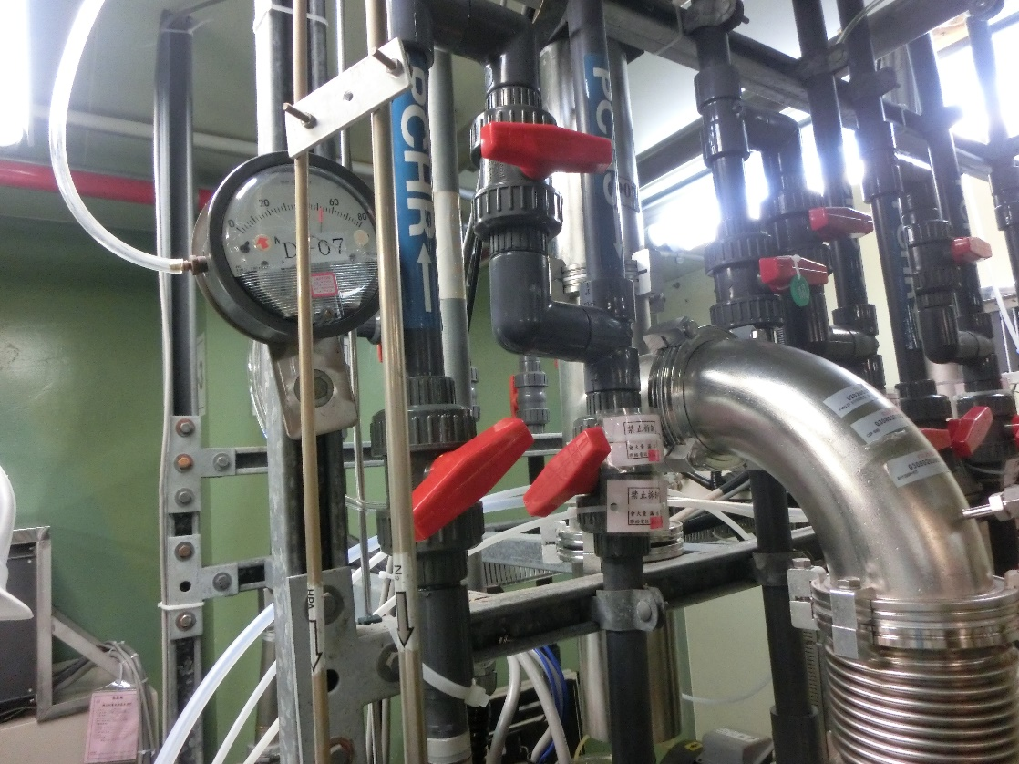
開啟回水進水後，待約1小時檢查有無滲水情形。

Slide 11
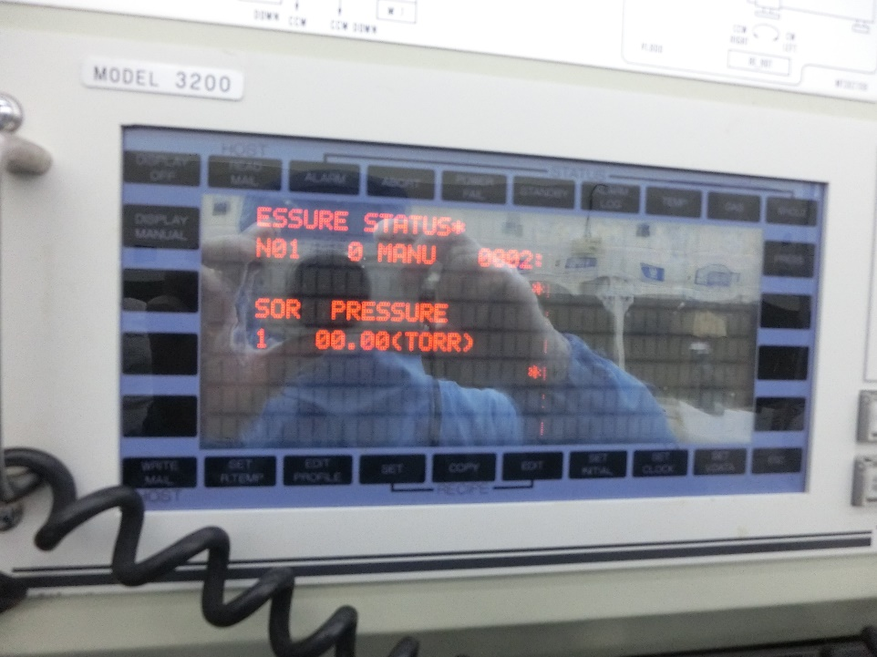
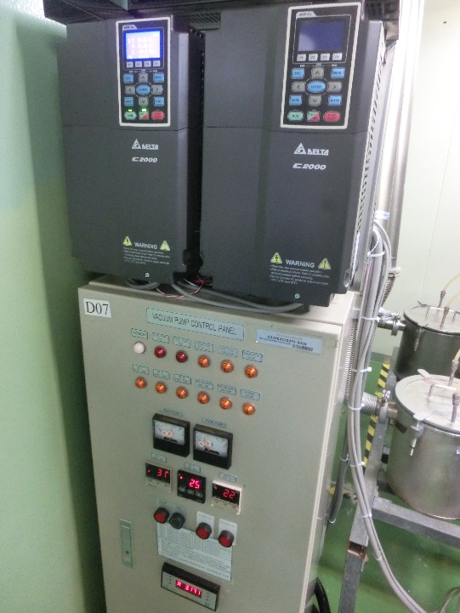
確認無滲水後，開啟POWER依序開啟Pump RUN待穩定後，
手動PURGE測底壓及漏率OK後交產線TEST RUN。

Slide 12
三、感言
最近雖然比較少學到新東西，主要都是換排線及爐管BPM後段的部分有稍微練習到，只是動作還是很慢，所以有機會還是需要充分練習後段的部分，最後還是希望不要拖慢大家的下班時間，感謝各位前輩的協助。

